Slide 1

Sinh học 10
Bài 1:
Giới thiệu khái quát chương trình môn Sinh học

Slide 2

GIỚI THIỆU KHÁI QUÁT CHƯƠNG TRÌNH MÔN SINH HỌC
I. Đối tượng, lĩnh vực nghiên cứu và mục tiêu môn sinh học:
Quan sát hình ảnh về ứng dụng công nghệ sinh học

Slide 3
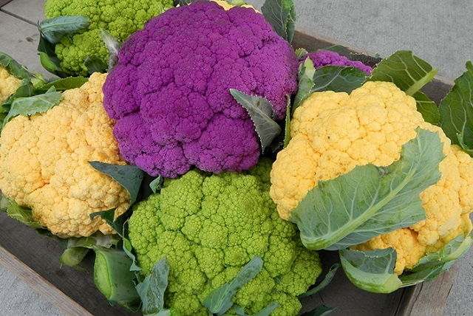
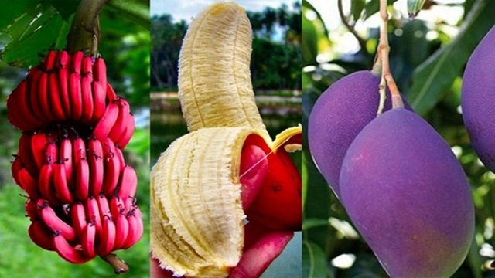
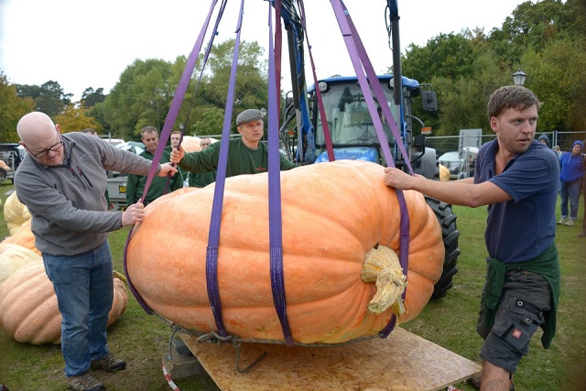
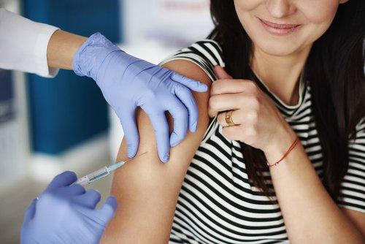


Slide 4
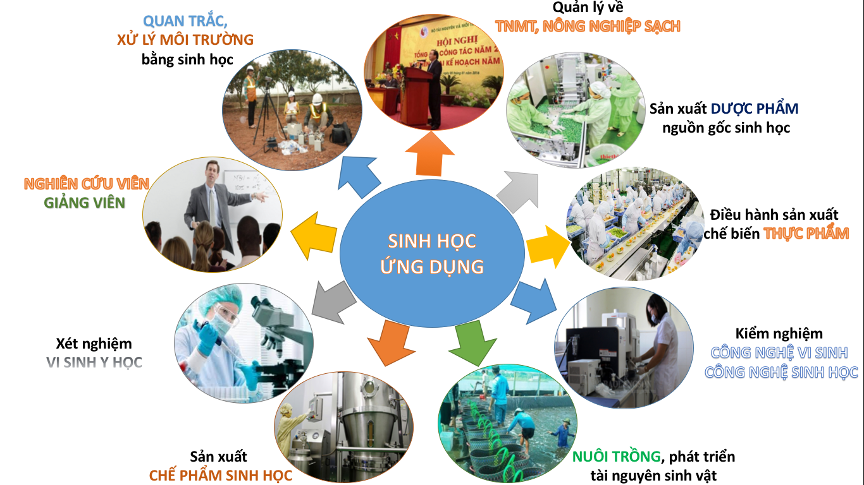
Dựa vào hiểu biết cá nhân, kể thêm một số thành tựu khác.

Slide 5
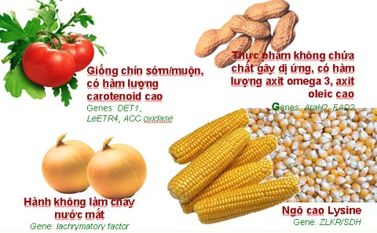

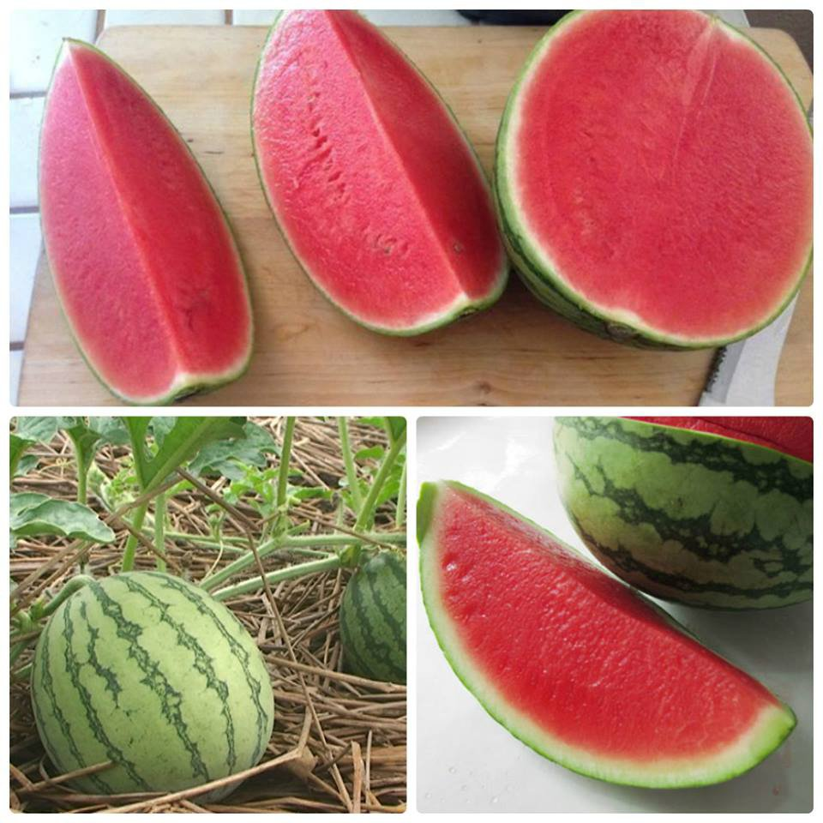
Xoài hạt lép
Một trong những thành tựu của ngành Sinh học là tạo ra các loài sinh vật biến đổi gene (Genetically Modified 0rqganism — GMO), nhờ đó, mang lại cho con người những loại thực phẩm có giá trị dinh dưỡng cao, thời gian bảo quản lâu hơn, giá thành rẻ hơn,... Đặc biệt, thành tựu này còn góp phân giải quyết vấn đề nạn đói trên thế giới.
Dưa hấu không hạt

Slide 6
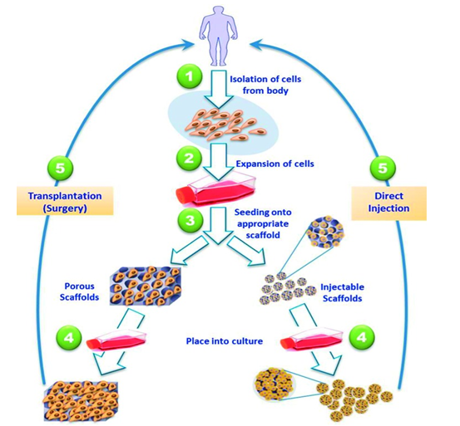
Tách tế bào ra khỏi cơ thể, nhân rộng tế bào, đưa các tế bào vào các khuôn thích hợp (scaffold) các scaffold lúc này có hai loại là dạng tiêm trực tiếp vào cơ thể và dạng xốp để cấy ghép

Slide 7
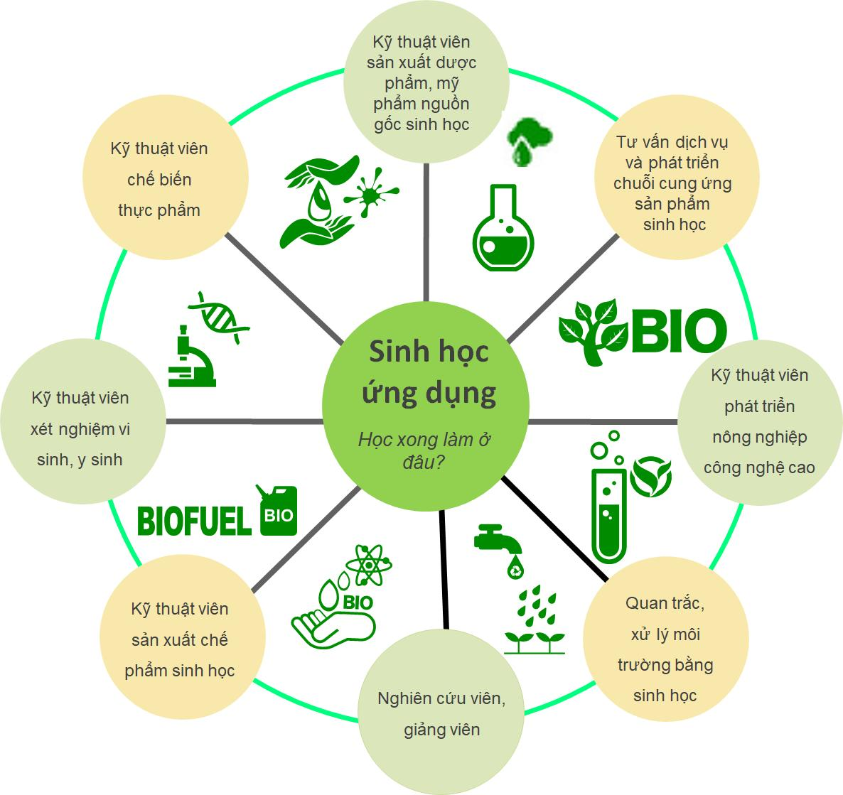
- Đối tượng và các lĩnh vực nghiên cứu của sinh học : là các sinh vật sống và các cấp độ tổ chức khác của thế giới sống, hay nói cách khác đây là ngành tập trung nghiên cứu về các cá thể sống cũng như mối quan hệ giữa các cá thể sống với nhau và với môi trường.
- Ngành sinh học bao gồm nhiều lĩnh vực nghiên cứu như:
+ Di truyền học
+ Sinh học tế bào
+ Vi sinh vật học
+ Giải phẫu học
+ Động vật học
+ Sinh thái học và môi trường
+ Công nghệ sinh học

Slide 8
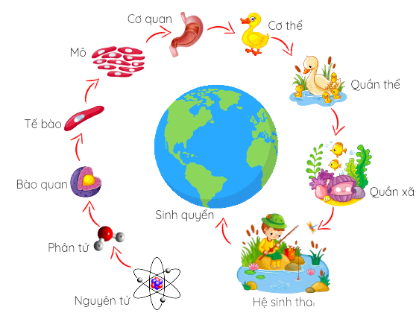
I. Đối tượng, lĩnh vực nghiên cứu và mục tiêu môn Sinh học
1. Đối tượng và lĩnh vực nghiên cứu của Sinh học
Sinh vật sống
Đối tượng nghiên cứu của Sinh học
Các cấp độ tổ chức của thế giới sống

Slide 9


I. Đối tượng, lĩnh vực nghiên cứu và mục tiêu môn Sinh học
1. Đối tượng và lĩnh vực nghiên cứu của Sinh học
Các cá thể sống
Đối tượng nghiên cứu của Sinh học
Mối quan hệ
Môi trường

Slide 10
I. Đối tượng, lĩnh vực nghiên cứu và mục tiêu môn Sinh học
1. Đối tượng và lĩnh vực nghiên cứu của Sinh học
Di truyền học
Nghiên cứu về di truyền và biến dị ở các loài sinh vật
Sinh học phân tử
Nghiên cứu về cơ sở phân tử của các cơ chế di truyền
Sinh học tế bào
Nghiên cứu về cấu tạo và hoạt động sống của tế bào
Vi sinh vật học
Nghiên cứu đặc điểm hình thái, cấu tạo, phân bố, vai trò, tác hại,… của vi sinh vật
Giải phẫu học
Nghiên cứu về hình thái và cấu tạo bên trong cơ thể sinh vật

Slide 11
I. Đối tượng, lĩnh vực nghiên cứu và mục tiêu môn Sinh học
1. Đối tượng và lĩnh vực nghiên cứu của Sinh học
Sinh lí học
Động vật học
Nghiên cứu các quá trình (cơ học, hóa học, lí học) diễn ra bên trong cơ thể vật sống
Nghiên cứu về hình thái giải phẫu, sinh lí, phân loại, hành vi, vai trò, tác hại của động vật
Sinh thái học & Môi trường
Thực vật học
Nghiên cứu mối quan hệ tương tác giữa sinh vật và
môi trường
Nghiên cứu hình thái, giải phẫu, sinh lí, phân loại thực vật, vai trò, tác hại của thực vật
Công nghệ sinh học
Sử dụng tế bào sống và các quá trình sinh học tạo ra sản phẩm sinh học cần thiết

Slide 12
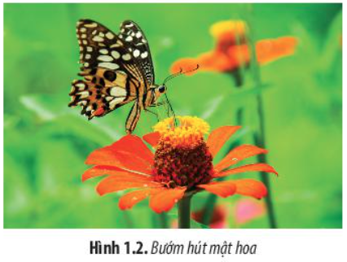
1- Bướm hút một hoa bằng cách nào?
2- Bướm và thực vật có mối quan hệ với nhau như thế nào?
3- Bộ phận nào giúp bướm di chuyển?
4- Nhờ đâu mà bướm có thể tiêu hoá được mật hoa?
5- Các yếu tố của môi trường có ảnh hưởng như thế nào đến quá trình sinh trưởng và phát triển của hoa và bướm?
6- Tại sao thực vật có hoa tiến hoá nhất?
? Sắp xếp các câu hỏi trên vào những nội dung sau:
a) Hình thái và cấu tạo cơ thể
b) Hoạt động chức năng của cơ thể
c) Mối quan hệ giữa các cá thể với nhau
đ) Mối quan hệ giữa cá thể với môi trường
e) Quá trình tiến hoá của sinh vật
3a; 1,4b; 2c; 5d; 6e

Slide 13
I. Đối tượng, lĩnh vực nghiên cứu và mục tiêu môn Sinh học
1. Đối tượng và lĩnh vực nghiên cứu của Sinh học
Nếu yêu thích môn Sinh học, em sẽ lựa chọn lĩnh vực nào của Ngành Sinh học? Tại sao?
HS làm việc cá nhân hoặc nhóm về lĩnh vực mình nghiên cứu
( Nội dung cụ thể:
Lý do lựa chọn lĩnh vực đó là gì?
- Sẽ nghiên cứu vấn đề gì?
- Ứng dụng kết quả nghiên cứu vào đời sống như thế nào?
-.....

Slide 14
2.Mục tiêu học tập môn Sinh học:
K | W | L
Liên quan đến sự sống. Nhận biết được vai trò của các loài sinh vật ........... | Thế giới sống được hình thành như thế nào? Tại sao phải bảo vệ đa dạng sinh học? | Hiểu rõ được sự hình thành và phát triển của thế giới sống, các quy luật của tự nhiên. ......

Slide 15
Lợi ích của việc học Sinh học?
- Giúp chúng ta hiểu rõ được sự hình thành và phát triển của thế giới sống, các quy luật của tự nhiên để từ đó giữ gìn và bảo vệ sức khoẻ;
- Biết yêu và tự hào về thiên nhiên, quê hương, đất nước;
- Có thái độ tôn trọng, giữ gìn và bảo vệ thiên nhiên;
- Ứng xử với thiên nhiên phù hợp với sự phát triển bền vững.
- Giúp hình thành và phát triển năng lực sinh học, gồm các thành phần năng lực như: nhận thức sinh học; tìm hiểu thế giới sống; vận dụng kiến thức, kĩ năng đã học vào thực tiễn.
- Giúp rèn luyện thế giới quan khoa học, tinh thần trách nhiệm, trung thực và nhiều năng lực cần thiết.

Slide 16
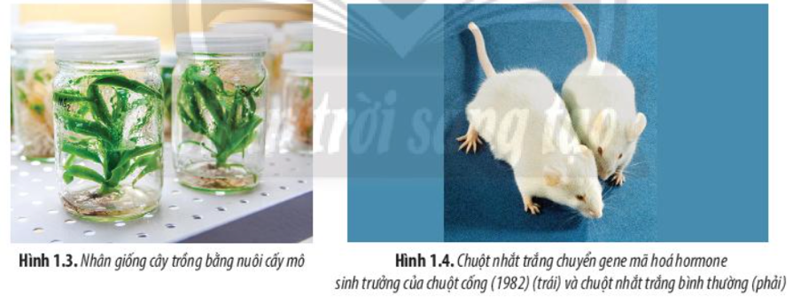
II. Vai trò của sinh học

Slide 17

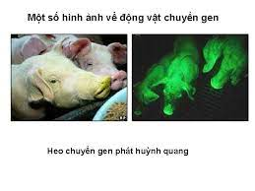
+ Hãy nêu một vài thành tựu cụ thể chứng minh vai trò của ngành Sinh học đối với sự phát triển kinh tế - xã hội.
+ Những hiểu biết về não bộ con người mang lại lợi ích gì cho chúng ta?
+ Ngành sinh học đã có những đóng góp gì trong bảo vệ và phát triển bền vững môi trường sống?

Slide 19



II. Vai trò của Sinh học
Đối với con người
Đối với môi trường
Xây dựng các mô hình sinh thái giúp đánh giá các vấn đề xã hội: nóng lên toàn cầu,…
→ đưa ra biện pháp hướng đến sự phát triển bền vững
Góp phần phát triển kinh tế xã hội.
Tăng chất lượng, hiệu quả, an toàn.
Thay đổi cuộc sống hằng ngày của con người.

Slide 20
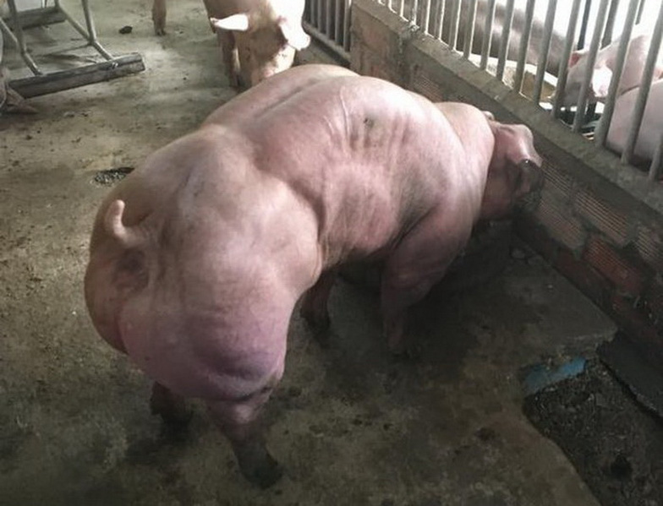
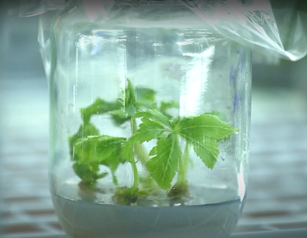
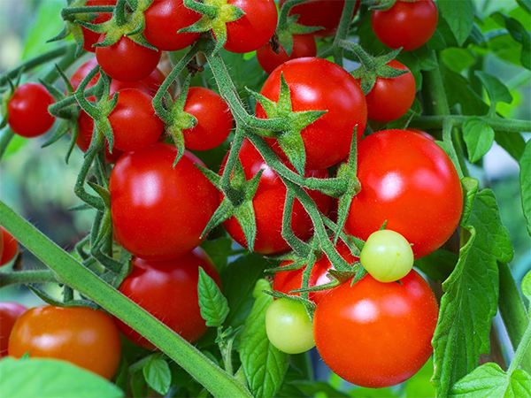
Lợn mang gen cây trồng
(Nhiều nạc, hàm lượng dinh dưỡng cao)
Nhân giống Sâm ngọc linh bằng phương pháp nuôi cấy mô
Cà chua siêu kháng bệnh
(Dễ trồng, thời gian thu hoặc ngắn, chất lượng cao, kháng bệnh)

Slide 21
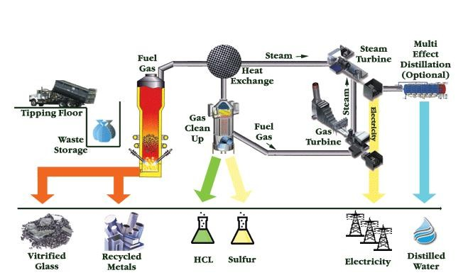
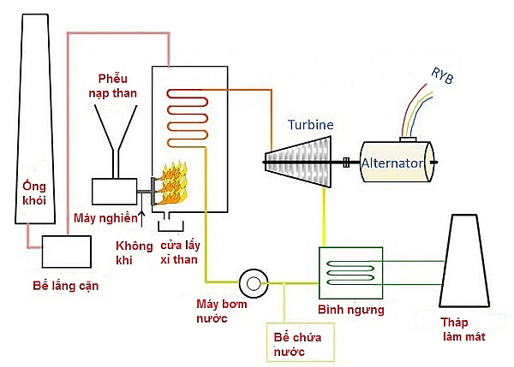

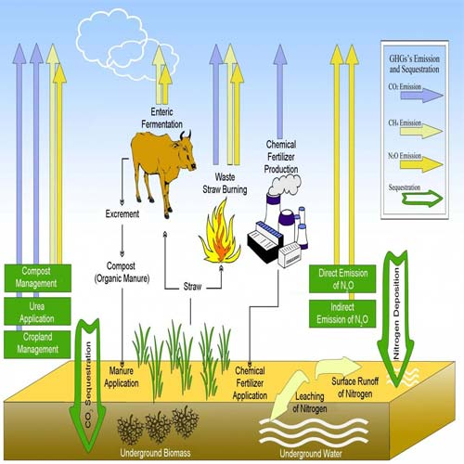
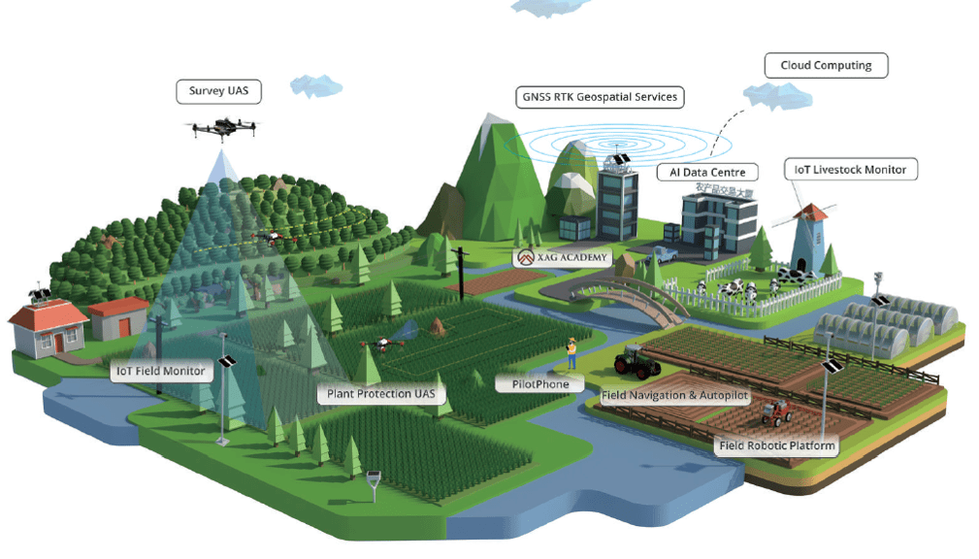
Xây dựng các mô hình sinh thái
Phát triển bền vững

Slide 22
II. Vai trò của Sinh học
1.Thành tựu chứng minh vai trò của ngành Sinh học đối với sự phát triển kinh tế - xã hội :
-Tạo ra nhiều sản phẩm có năng suất cao phục vụ cho nhu cầu của con người như: các giống cây trồng sạch bệnh, sinh vật biến đổi gen,…. Các sản phẩm này còn được dùng để xuất khẩu.
-Sự phát triển của y học đem đến nhiều cơ hội chữa các bệnh nguy hiểm như ung thư, AIDS,….; di truyền y học tư vấn giúp chuẩn đoán, cung cấp thông tin và cho lời khuyên về mặt di truyền,…
-Nhiều phương pháp trị liệu tâm lý mới ra đời góp phấn nâng cao đời sống tinh thần của con người.

Slide 23
2. Những hiểu biết về não bộ con người mang lại lợi ích cho chúng ta :
Việc hiểu sâu sắc về cấu trúc hoạt động chức năng và các bệnh lý của hệ thần kinh đã giúp các nhà khoa học hiểu rõ hơn về tâm lý cũng như sự chuyển biến tâm lý gây ra tổn thương để từ đó đưa ra các phương pháp điều trị hiệu quả hơn cho những người mắc bệnh tâm lý. Hành vi của con người dựa trên hoạt động chức năng của hệ thần kinh nhờ đó hiểu rõ hơn về hành vi của con người trong các môi trường sống khác nhau, đặc biệt là trong đời sống xã hội.

Slide 24
3.Ngành sinh học đã có những đóng góp trong bảo vệ và phát triển bền vững môi trường sống:
- Đối với môi trường sống, việc xây dựng các mô hình sinh thái giúp đánh giá các vấn đề xã hội như sự nóng lên toàn cầu, mức độ ô nhiễm môi trường, sự thủng tầng ozone, suy kiệt các nguồn tài nguyên thiên nhiên,… từ đó đưa ra các biện pháp hợp lí hướng đến sự phát triển bền vững.

Slide 25
- Ví dụ:
+ Ở Việt Nam hiện nay các nhà khoa học bước đầu đã và đang nghiên cứu một số nhóm sinh vật chỉ thị cho ô nhiễm môi trường nước như: Artemia salina, giáp xác râu ngành Daphnia spp, trùng bánh xe Brachionus spp, nhiều loài trong họ muỗi lắc Chironomidae; nhóm động vật đáy cỡ lớn Macrobenthos, một số loài cá; một số vi tảo, vi khuẩn;…
+ Tuyển chọn được các chủng vi sinh vật, thực vật có khả năng phân hủy các chất ô nhiễm, phát triển các chế phẩm phân bón hữu cơ đa năng để kiểm soát và bảo vệ cân bằng hệ sinh thái.
+ Xây dựng các khu du lịch sinh thái giúp mọi người được gần gũi và thấy được thiên nhiên có vai trò vô cùng quan trọng đối với đời sống của con người, đồng thời thấy được con người chính là nguyên nhân lớn nhất ảnh hưởng đến môi trường xung quanh.

Slide 26
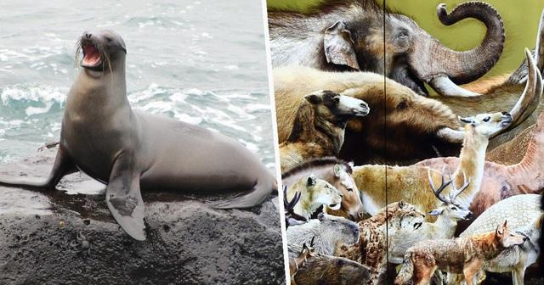
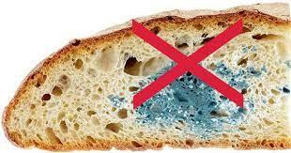
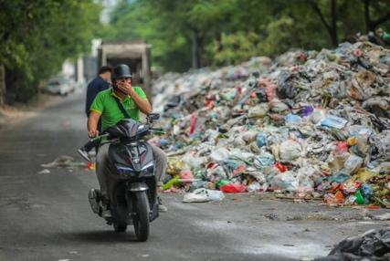

III. Sinh học trong tương lai
+ Em hãy cho biết ngành Sinh học đã giải quyết các vấn đề sau như thế nào?
+ Sự kết hợp giữa sinh học và tin học mang lại những triển vọng gì trong tương lai?

Slide 27
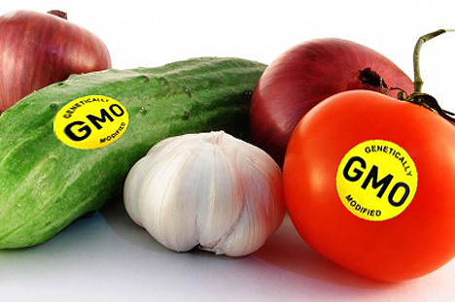

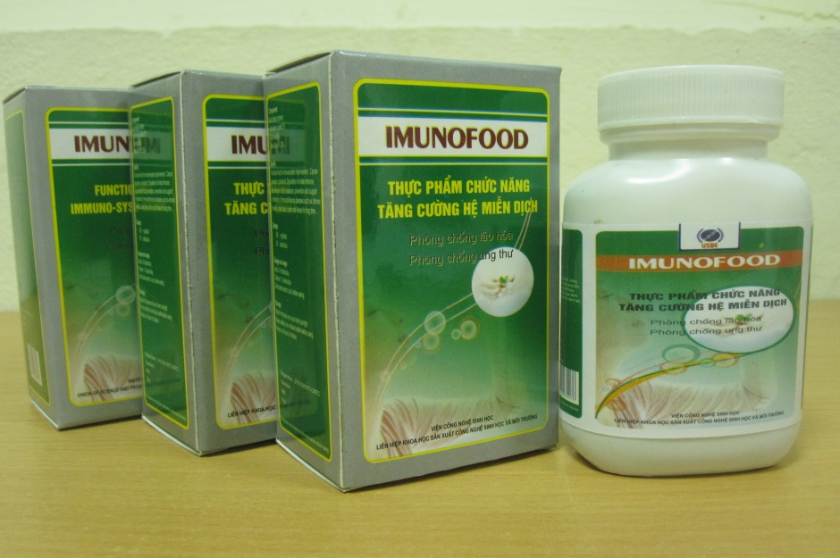

III. Sinh học trong tương lai
Rau củ biến đổi gen kháng bệnh, chất lượng cao, nhiều dinh dưỡng
1
Ứng dụng công nghệ sinh học góp phần tạo ra sản phẩm sạch, an toàn cho người tiêu dùng
Ứng dụng công nghệ sinh học trong sản xuất thực phẩm chức năng

Slide 28
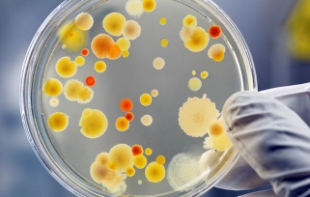
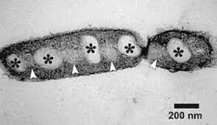

III. Sinh học trong tương lai
Sử dung vi sinh vật sử lí rác thải, nước thải, dầu tràn,…
2
Góp phần bảo vệ môi trường
Sử dụng nhiên liệu sinh học (xăng E5),…

Slide 29
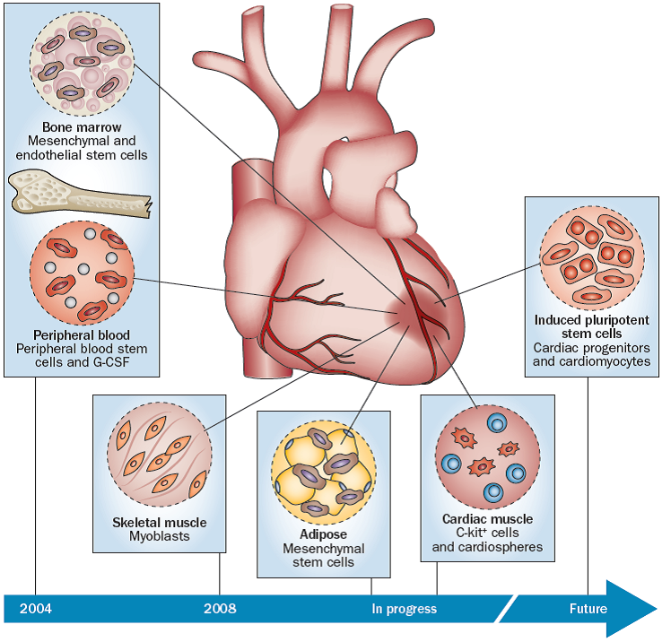
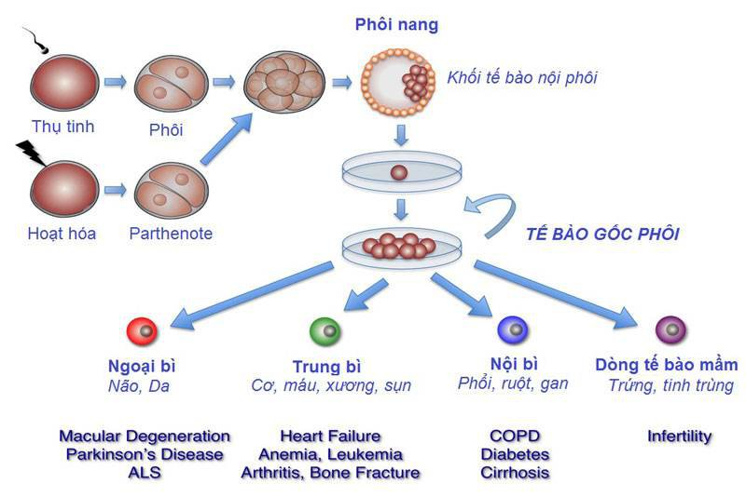
III. Sinh học trong tương lai
Liệu pháp gen trong điều trị tim mạch
3
Nghiên cứu trong
y học
Điều trị bằng tế bào gốc

Slide 30
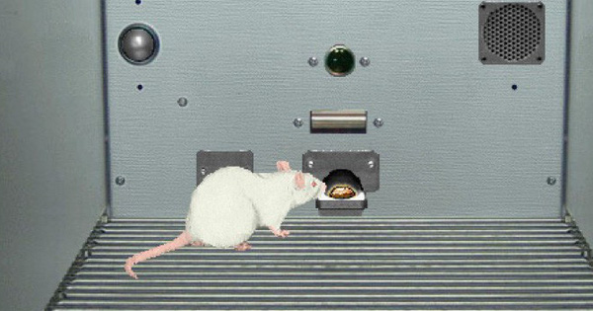
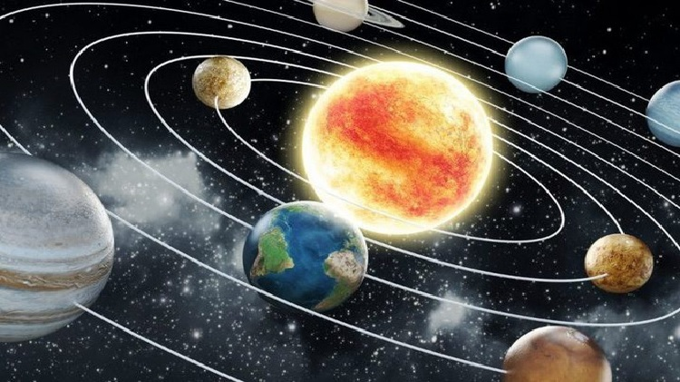
III. Sinh học trong tương lai
+ Tin sinh học
4
Mô hình mô phỏng thí nghiệm trên chuột
Sinh học
Khoa học Trái Đất
Khoa học vũ trụ
+
Nghiên cứu sự tồn tại của các hành tinh ngoài Trái Đất

Slide 31
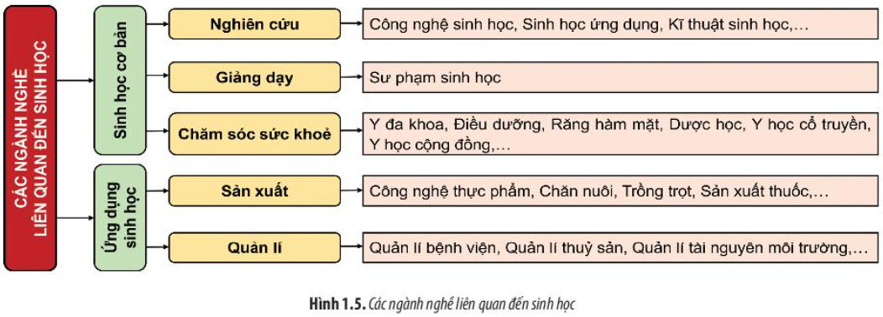
IV. Các ngành nghề liên quan đến sinh học và ứng dụng sinh học
+ Tìm hiểu về nhóm ngành sinh học cơ bản.
+ Tìm hiểu về nhóm ngành ứng dụng sinh học.

Slide 32
IV. Các ngành nghề liên quan đến sinh học và ứng dụng sinh học
Các ngành nghề liên quan đến Sinh học
Sinh học cơ bản
Ứng dụng sinh học
Nghiên cứu
Giảng dạy
Chăm sóc sức khỏe
Quản lí
Sản xuất
Công nghệ sinh học, kĩ thuật sinh học,…
Sư phạm Sinh học
Y khoa, điều dưỡng, răng hàm mặt,…
Quản lí bệnh viện, quản lí tài nguyên môi trường,…
Công nghệ thực phẩm, chăn nuôi, trồng trọt,…

Slide 33

IV. Các ngành nghề liên quan đến sinh học và ứng dụng sinh học
1. Nhóm ngành Sinh học cơ bản
Nhóm ngành Sinh học cơ bản gồm các ngành nghề có các công việc, nghiên cứu liên quan trực tiếp đến các cấp độ tổ chức sống (tế bào, cơ thể).

Slide 34
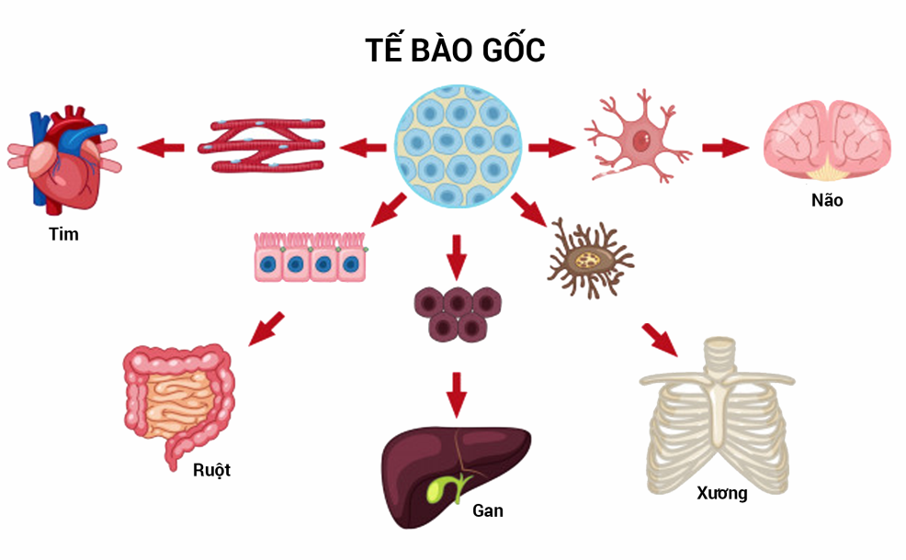

IV. Các ngành nghề liên quan đến sinh học và ứng dụng sinh học
1. Nhóm ngành Sinh học cơ bản
Phát triển kĩ thuật ghép nội tạng, kĩ thuật hỗ trợ sinh sản, liệu pháp gen, liệu pháp tế bào gốc,…
Y học
Nhóm ngành Sinh học cơ bản
Liệu pháp tế bào gốc
Các dịch vụ chăm sóc sức khỏe

Slide 35
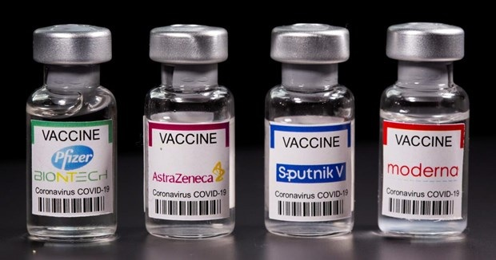
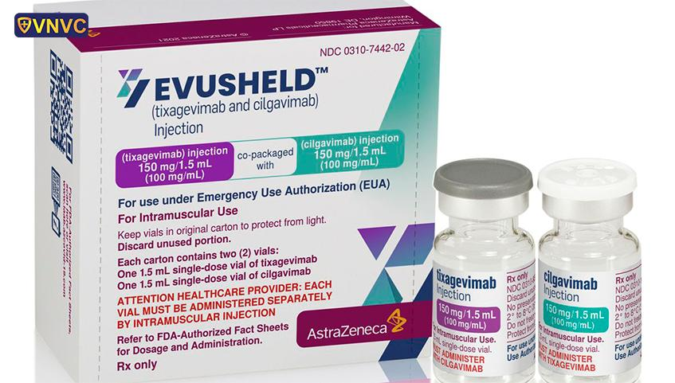
IV. Các ngành nghề liên quan đến sinh học và ứng dụng sinh học
1. Nhóm ngành Sinh học cơ bản
Vaccine phòng bệnh covid - 19
Y học
Dược học
Sản xuất nhiều loại vaccine, enzyme, kháng thể, thuốc,…
Nhóm ngành Sinh học cơ bản
Kháng thể đơn dòng

Slide 36
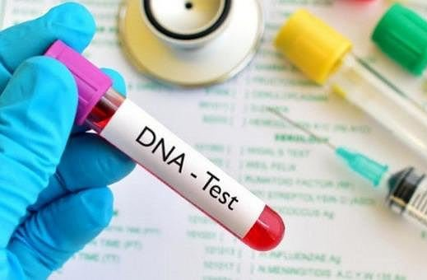
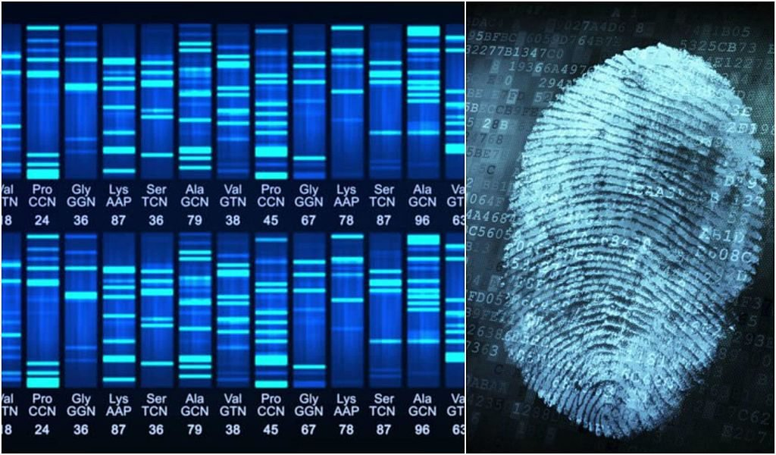
IV. Các ngành nghề liên quan đến sinh học và ứng dụng sinh học
1. Nhóm ngành Sinh học cơ bản
Y học
Dược học
Nhóm ngành Sinh học cơ bản
Xét nghiệm DNA
Xét nghiệm dấu vân tay
Xét nghiệm DNA, dấu vân tay → xác định quan hệ huyết thống, tình trạng sức khỏe, hỗ trợ điều tra hình sự
Pháp y

Slide 37

IV. Các ngành nghề liên quan đến sinh học và ứng dụng sinh học
2. Nhóm ngành ứng dụng Sinh học
Nhóm ngành Sinh học ứng dụng bao gồm các ngành nghề ứng dụng các kiến thức sinh học để giải quyết các vấn đề thực tiến như đảm bảo nguồn lương thực, bảo vệ môi trường, bảo vệ đa dạng sinh học,…

Slide 38
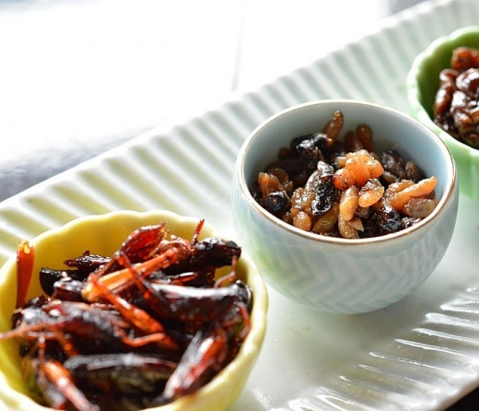
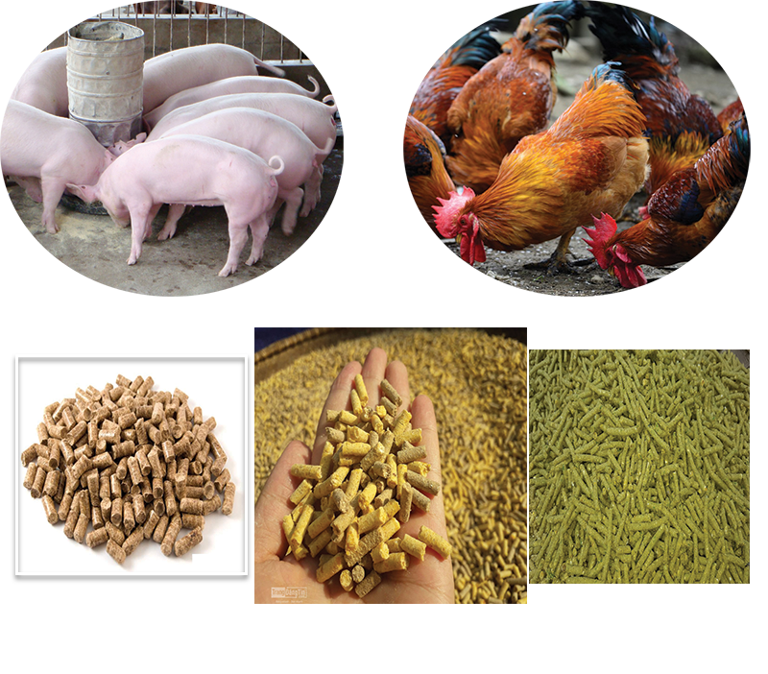
IV. Các ngành nghề liên quan đến sinh học và ứng dụng sinh học
2. Nhóm ngành ứng dụng Sinh học
1
Công nghệ thực phẩm
Tạo ra các sản phẩm mới phục vụ cho nhiều lĩnh vực như thực phẩm, y học, chăn nuôi,…
2
3
4
Thức ăn giàu dinh dưỡng từ côn trùng
Thức ăn trong
chăn nuôi
5

Slide 39
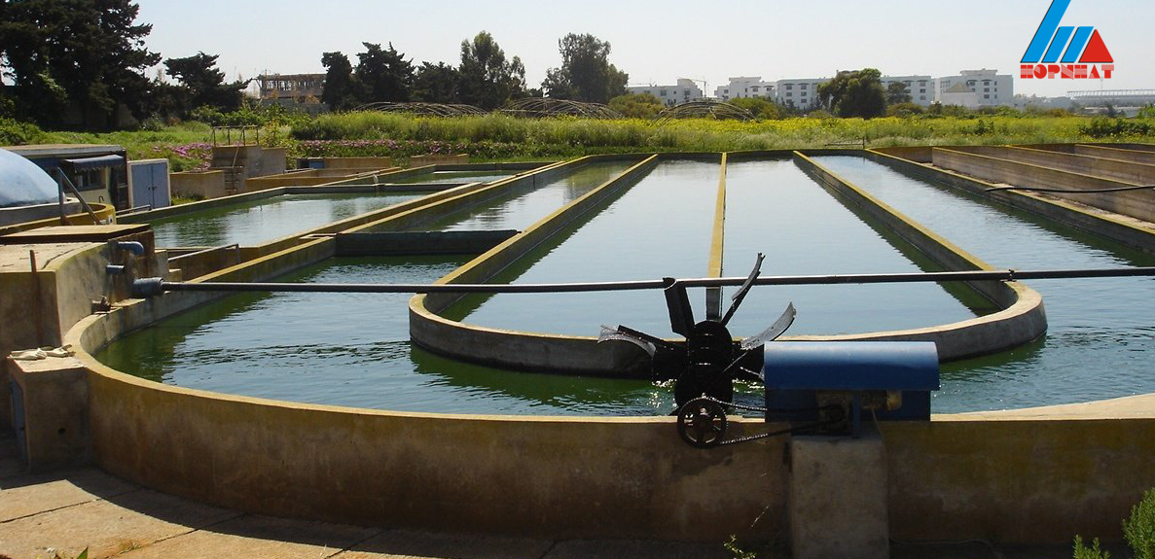
IV. Các ngành nghề liên quan đến sinh học và ứng dụng sinh học
2. Nhóm ngành ứng dụng Sinh học
1
Công nghệ thực phẩm
Khoa học môi trường
Đưa ra các biện pháp sử lí, chế tạo, sản xuất nhiều vật liệu, dụng cụ phục vụ bảo vệ môi trường.
2
3
Công nghệ vi tảo xử lí nước thải nhà máy bia
4
5

Slide 40
IV. Các ngành nghề liên quan đến sinh học và ứng dụng sinh học
2. Nhóm ngành ứng dụng Sinh học
1
Công nghệ thực phẩm
2
Khoa học môi trường
Áp dụng kĩ thuật hiện đại góp phần tăng năng suất, chất lượng, giảm chi phí, đảm bảo nguồn cung cấp trong và ngoài nước
Nông nghiệp
3
4
5

Slide 41
IV. Các ngành nghề liên quan đến sinh học và ứng dụng sinh học
2. Nhóm ngành ứng dụng Sinh học
1
Công nghệ thực phẩm
2
Khoa học môi trường
Nông nghiệp
3
Phối hợp chặt chẽ giữa trồng, bảo vệ và khai thác rừng hợp lí. Ban hành chính sách hỗ trợ quản lí bảo vệ rừng
Lâm nghiệp
4
5

Slide 42
IV. Các ngành nghề liên quan đến sinh học và ứng dụng sinh học
2. Nhóm ngành ứng dụng Sinh học
1
Công nghệ thực phẩm
2
Khoa học môi trường
Nông nghiệp
3
Lâm nghiệp
Giữ vị trí quan trong các ngành kinh tế nông nghiệp và kinh tế biển. Bảo đảm quốc phòng, an ninh, giữ vững độc lập, chủ quyền biển đảo của Tổ quốc
4
Thủy sản
5

Slide 43

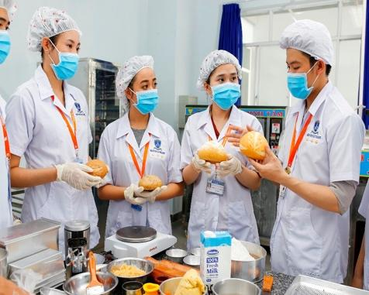
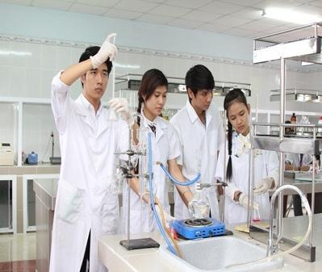
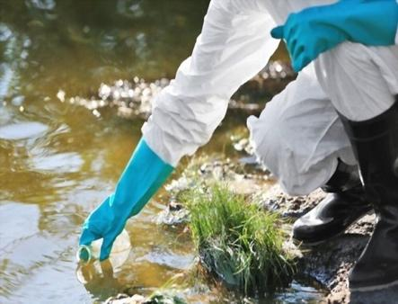
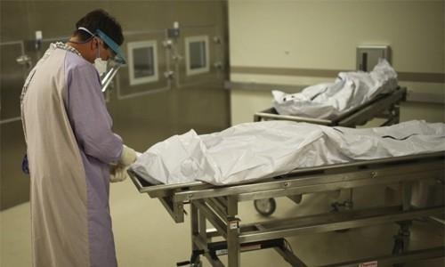
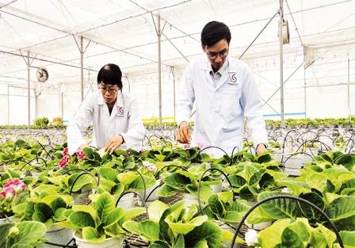
sắp xếp vào đúng nhóm ngành phù hợp.

Slide 44
V. Sinh học với phát triển bền vững và những vấn đề xã hội
Mỗi học sinh đề ra các biện pháp ứng dụng sinh học nhằm bảo vệ và khôi phục môi trường sống trong ba phút.
Sự phát triển của ngành Sinh học có ý nghĩa như thế nào đối với phát triển bền vững?

Slide 45

V. Sinh học với phát triển bền vững và các vấn đề xã hội
1. Sinh học với phát triển bền vững
Hội nghị thượng đỉnh năm 1992 về Môi trường và Phát triển đã đưa ra đưa ra định nghĩa về phát triển bền vững
Khái niệm
Phát triển bền vững là sự phát triển nhằm thỏa mãn nhu cầu của thế hệ hiện tại những không làm ảnh hưởng đến khả năng thỏa mãn nhu cầu của thế hệ tương lai

Slide 46
V. Sinh học với phát triển bền vững và các vấn đề xã hội
1. Sinh học với phát triển bền vững
Sinh học đóng vai trò quan trong trong bảo vệ môi trường
Áp dụng các công trình nghiên cứu sinh học trong nhân giống và bảo toàn nguồn gen quý
Góp phần bảo vệ đa dạng sinh học
Xây dựng mô hình sinh thái để bảo vệ và khôi phục môi trường sống

Slide 47
V. Sinh học với phát triển bền vững và các vấn đề xã hội
1. Sinh học với phát triển bền vững
Vận dụng kiến thức sinh học vào thực tiễn
Giúp khai thác hợp lí nguồn tài nguyên thiên nhiên
Tạo giống cây trồng, vật nuôi năng xuất chất lượng cao, sản xuất chế phẩm sinh học,…
Góp phần thúc đẩy sự phát triển kinh tế xã hội

Slide 48
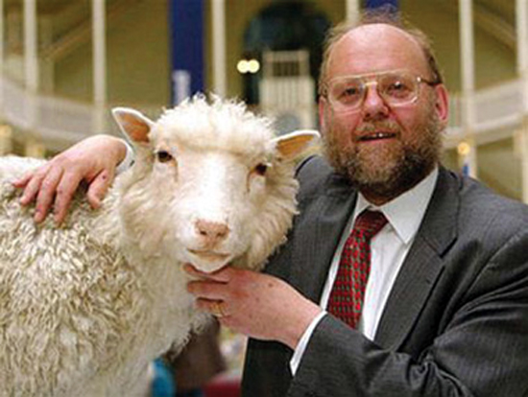


V. Sinh học với phát triển bền vững và các vấn đề xã hội
V. Sinh học với phát triển bền vững và các vấn đề xã hội
2. Mối quan hệ giữa sinh học và các vấn đề xã hội
a. Sinh học và vấn đề đạo đức sinh học
Nhân bản vô tính ở cừu
Thí nghiệm trên cơ thể người
Nhân bản vô tính ở người

Slide 49

V. Sinh học với phát triển bền vững và các vấn đề xã hội
2. Mối quan hệ giữa sinh học và các vấn đề xã hội
a. Sinh học và vấn đề đạo đức sinh học
Đạo đức sinh học ra đời với nhiệm vụ đưa ra những quy tắc, các giá trị đạo đức trong khoa học nghiên cứu sự sống cũng ứng dụng khoa học vào trong thực tiễn
Việc nghiên cứu đòi hỏi cần làm rõ nguồn gốc và tuần thủ chặt chẽ những quy định về đạo đức

Slide 50
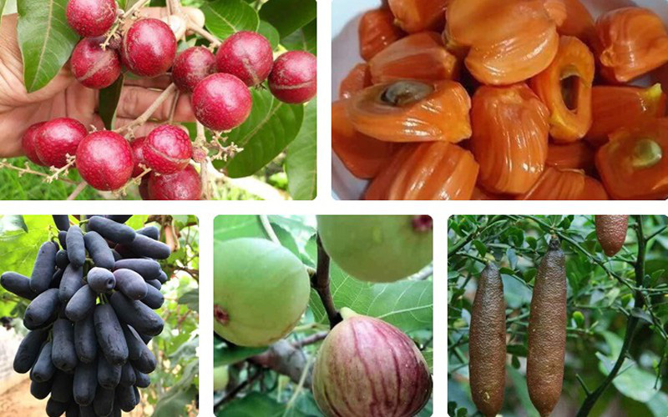
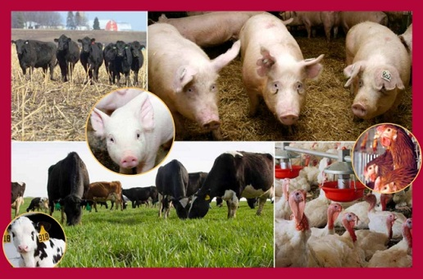
V. Sinh học với phát triển bền vững và các vấn đề xã hội
2. Mối quan hệ giữa sinh học và các vấn đề xã hội
b. Sinh học và sự phát triển kinh tế, công nghệ
Ứng dụng công nghệ sinh học trong các lĩnh vực công nghiệp, nông nghiệp, y học,…
Thúc đẩy sự phát triển kinh tế xã hội
Giống vật nuôi cây trồng chất lượng tốt

Slide 51

V. Sinh học với phát triển bền vững và các vấn đề xã hội
a. Sinh học và sự phát triển kinh tế, công nghệ
2. Mối quan hệ giữa sinh học và các vấn đề xã hội
a. Sinh học và vấn đề đạo đức sinh học
Nghiên cứu tập tính, hoạt động của động vật, người ta có thể chế tạo hoặc cải tiến các thiết bị, máy móc phục vụ đời sống con người.
Thúc đẩy cho việc nghiên cứu công nghệ
Robot có cử động và cảm xúc như con người

Slide 52
V. Sinh học với phát triển bền vững và các vấn đề xã hội
a. Sinh học và sự phát triển kinh tế, công nghệ
2. Mối quan hệ giữa sinh học và các vấn đề xã hội
a. Sinh học và vấn đề đạo đức sinh học
Nền tảng
Sự phát triển kinh tế, công nghệ
Sự phát triển của ngành Sinh học

Slide 53
Bài tập
Trong tương lai với sự phát triển của ngành Sinh học, con người có triển vọng chữa khỏi các bệnh hiểm nghèo như ung thư, AIDS,… hay không? Vì sao?
Tại sao nói “Thế kỉ XXI là thế kỉ của ngành Công nghệ Sinh học”?

Slide 54
- Con người có khả năng chữa khỏi các bệnh hiểm nghèo như ung thư, AIDS,…
- Vì: Khoa học công nghệ, y học ngày càng phát triển, nhu cầu về sức khỏe ngày càng được quan tâm nhiều hơn. Do đó, các nhà khoa học, nhà nghiên cứu, các y bác sĩ luôn nỗ lực nghiên cứu để mang lại những phương pháp điều trị bệnh hiệu quả nhất.
https://toploigiai.vn/tai-sao-noi-the-ki-xxi-la-the-ki-cua-nganh-cong-nghe-sinh-hoc

